Slide 1

新年有團契
腓利門書6、17節

Slide 2

團契? Fellowship?

Slide 3
團契? Fellowship?
κοινωνία

Slide 4
團契? Fellowship?
a group of people or an organization with the same purpose (Cambridge Dictionary)

Slide 5
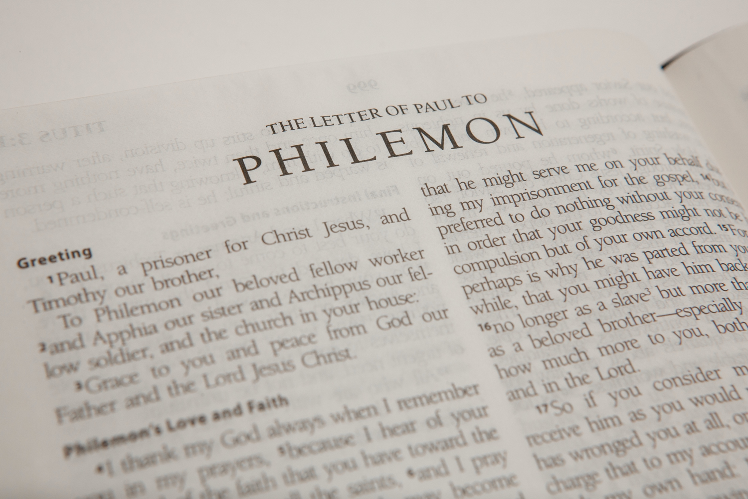
腓利門書
6 願你與人所同有的信心顯出功效，使人知道你們各樣善事都是為基督做的。

Slide 6
腓利門書
6 願你與眾人分享你的信心的時候，會產生功效，使我們可以知道在我們中間的一切善事，都是為基督作的。 (聖經新譯本)
NASB95: the fellowship/
NRSV: the sharing

Slide 7
腓利門書
6 願你與眾人分享你的信心的時候，會產生功效，使我們可以知道在我們中間的一切善事，都是為基督作的。 (聖經新譯本)
信仰 (Faith)

Slide 8
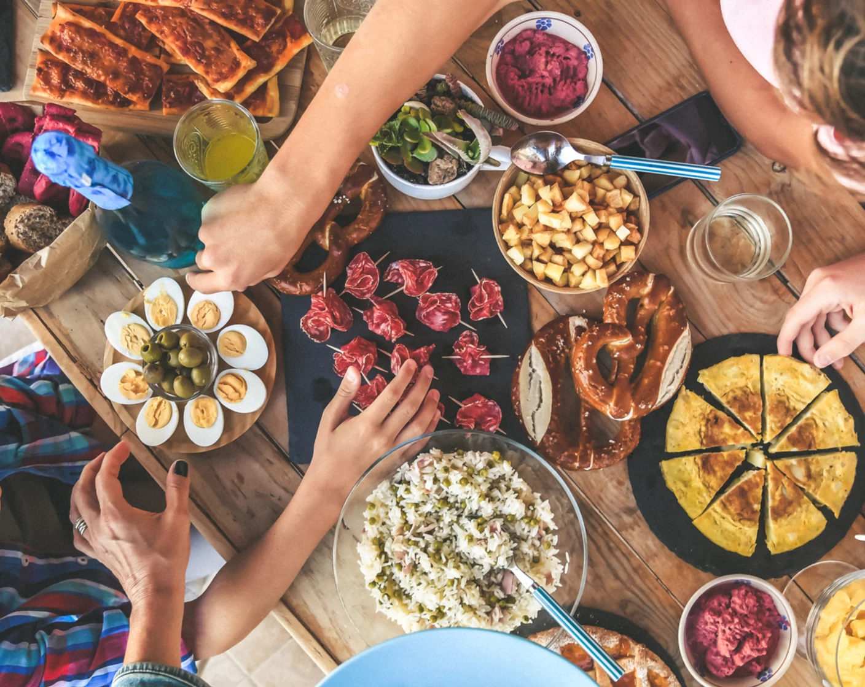

Slide 9


Slide 10
(門徒)『都恆心遵守使徒的教訓，彼此交接，擘餅，祈禱。』
使徒行傳
2章42節

Slide 11
信的人都在一處，凡物公用，並且賣了田產、家業，照各人所需用的分給各人。
使徒行傳
2章44-45節

Slide 12
「κοινός」 (common，共同)
κοινωνία
κοινωνέω

Slide 13
κοινωνέω
羅馬書12章3節
聖徒缺乏，要幫補；客，要一味地款待。
彼得前書4章13節
倒要歡喜；因為你們是與基督一同受苦，使你們在他榮耀顯現的時候，也可以歡喜快樂。

Slide 14
κοινωνέω
羅馬書12章3節
聖徒缺乏，要幫補；客，要一味地款待。
contribute (貢獻)
可譯作「分享」、「參與」

Slide 15
κοινωνέω
Sharing the sufferings of Christ
分享基督的受苦
彼得前書4章13節
倒要歡喜；因為你們是與基督一同受苦，使你們在他榮耀顯現的時候，也可以歡喜快樂。

Slide 16
Sharing the sufferings of Christ
分享基督的受苦
κοινωνέω
彼得前書4章13節
倒要歡喜；因為你們是與基督一同受苦，使你們在他榮耀顯現的時候，也可以歡喜快樂。

Slide 17
腓利門書
17你若以我為同伴，就收納他，如同收納我一樣。

Slide 18
「κοινός」 (common，共同)
κοινωνία
κοινωνέω
κοινωνός

Slide 19
腓利門書
17 所以，你要是把我看作同伴，就接納他好像接納我一樣
(聖經新譯本)

Slide 20
腓利門書
18 他若虧負你，或欠你甚麼，都歸在我的帳上

Slide 21
新年有團契
腓利門書6、17節

